Slide 1
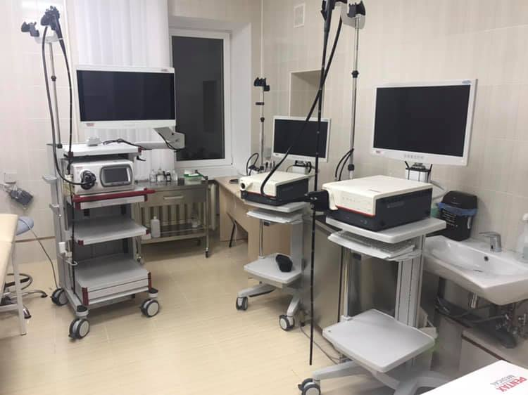
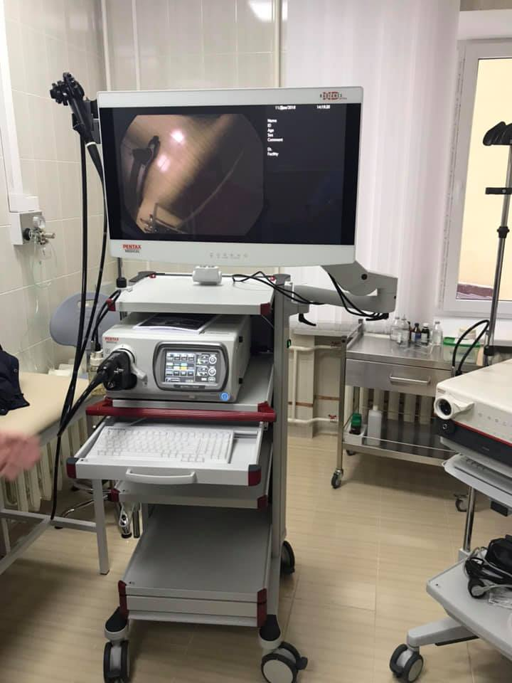
Клінічний Центр високоспеціалізованої ендоскопічної діагностики та лікування

Slide 2
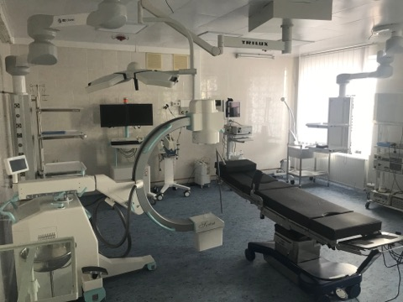
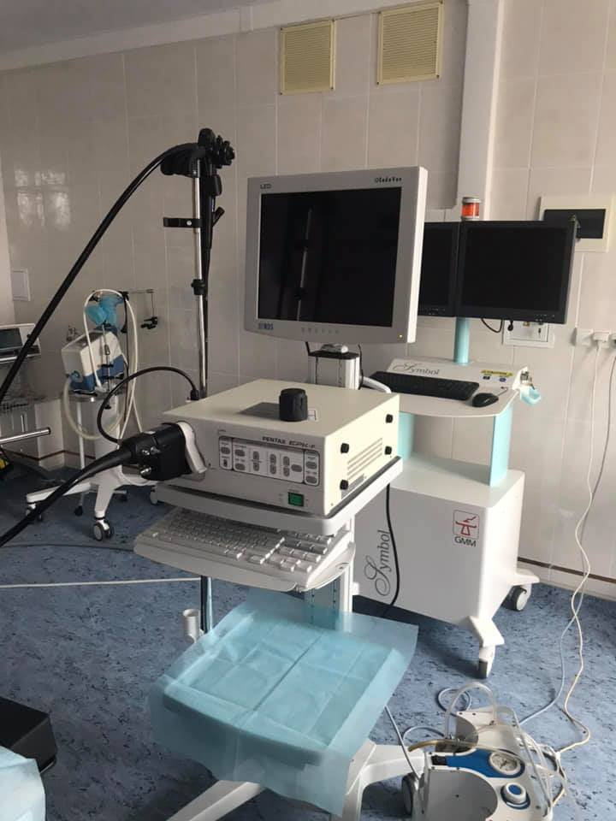
Матеріально-технічне забезпечення

Slide 3
Ендоскопічні втручання
(шлунково-кишкові кровотечі)
Загальна ефективність цих методик у І півріччі 2019 р. склала 92% (2018р-86%), як остаточних методів гемостазу.

Slide 4
Ендоскопічні втручання
(ендоскопічні папілосфінктеротомії )

Slide 5
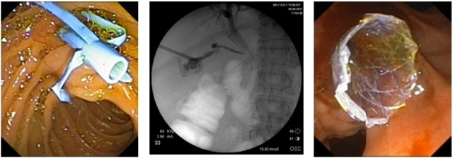
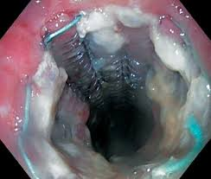
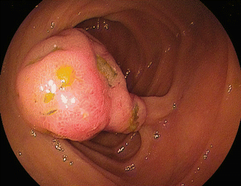
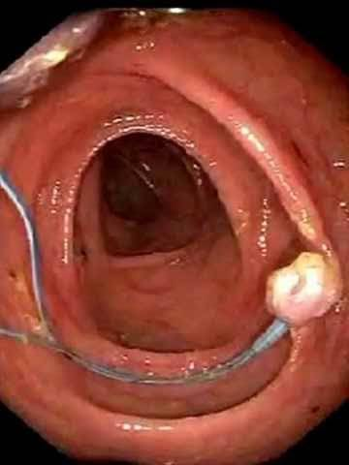
Стентування пілородуоденальної зони та жовчно-вивідних шляхів
Ендоскопічна петльова резекція слизової

